Slide 1

Génération des rapports agiles
Velocity Report, Burndown Chart

Slide 2
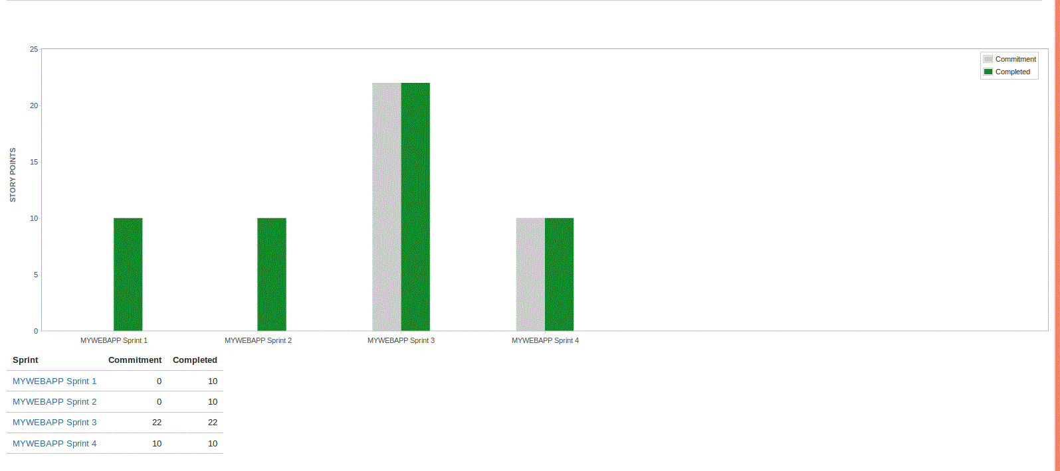
Velocity Report
Le Velocity Report dans Jira est un outil utilisé en Scrum pour suivre et mesurer la vitesse de travail d'une équipe, c’est-à-dire le nombre des tâches ou de points de story complété dans un sprint.
Ce que montre le Velocity Report
Les sprints précédents : Il affiche un récapitulatif des sprints passés, indiquant le travail prévu et le travail effectivement terminé pour chaque sprint.
Les métriques de travail : Typiquement mesuré en "story points" ou en "nombre de tâches", il compare la quantité de travail planifiée au travail achevé.
La vitesse moyenne : C’est la moyenne du travail accompli sur plusieurs sprints, qui aide à estimer la capacité de l’équipe pour les futurs sprints.

Slide 3

Velocity Report
Exemples d’utilisation
Imagine une équipe de développeurs travaillant sur une application de réservation d'événements.
Lors des derniers sprints, l’équipe a planifié et réalisé les tâches suivantes:
Sprint 1 : Planifié 40 story points, réalisé 35.
Sprint 2 : Planifié 45 story points, réalisé 42.
Sprint 3 : Planifié 50 story points, réalisé 50.
En moyenne, l’équipe réalise 42 story points par sprint. Pour le sprint suivant, ils peuvent prévoir un travail autour de cette valeur pour éviter de surcharger l’équipe tout en restant réalistes.

Slide 4
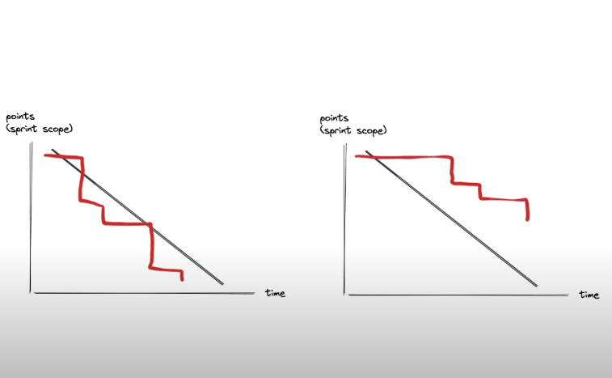
Burndown Chart
Le Burndown Chart dans Jira est un graphique qui permet de visualiser le travail restant dans un sprint ou dans une version spécifique du projet.
Ce que montre le Burndown Chart
La ligne idéale : Une ligne diagonale qui montre le rythme idéal pour compléter le travail, allant du nombre total de story points (ou tâches) au début du sprint jusqu'à zéro à la fin.
La ligne de progression réelle : Elle montre le travail effectivement accompli chaque jour. Si cette ligne suit la ligne idéale, l'équipe est sur la bonne voie. Si elle est au-dessus, l'équipe prend du retard; si elle est en dessous, elle est en avance.
Utilité du Burndown Chart
Suivre la progression quotidienne
Identifier les obstacles
Ajuster la charge de travail

Slide 5
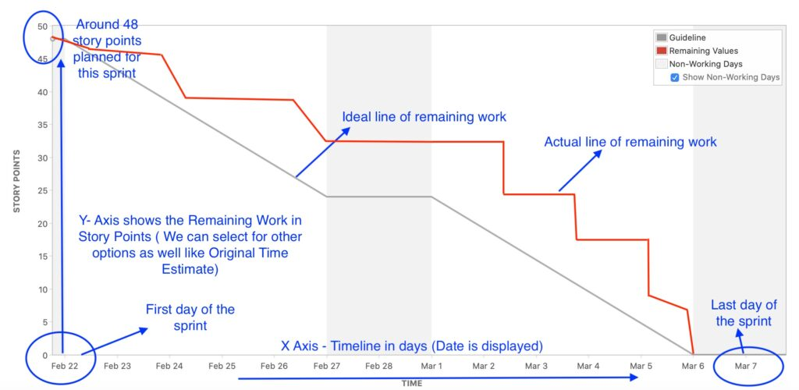
Burndown Chart

Slide 6
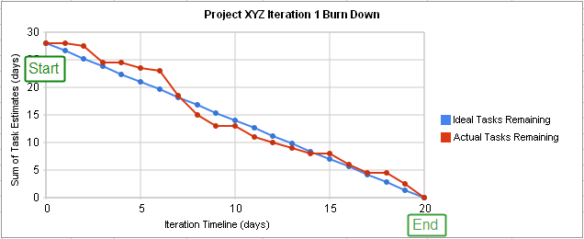
Burndown Chart

Slide 7

Burndown Chart
Exemple d'analyse :
Imagine que votre équipe travaille sur une application de gestion d’événements pour une fête :
Au début du sprint, vous avez 50 story points de travail.
Au jour 5, il reste encore 40 story points, au lieu de 25 selon la ligne idéale, ce qui montre un retard.
En utilisant cette information, l’équipe peut décider d'ajuster ses priorités pour éviter d'accumuler encore plus de retard.

